Slide 1
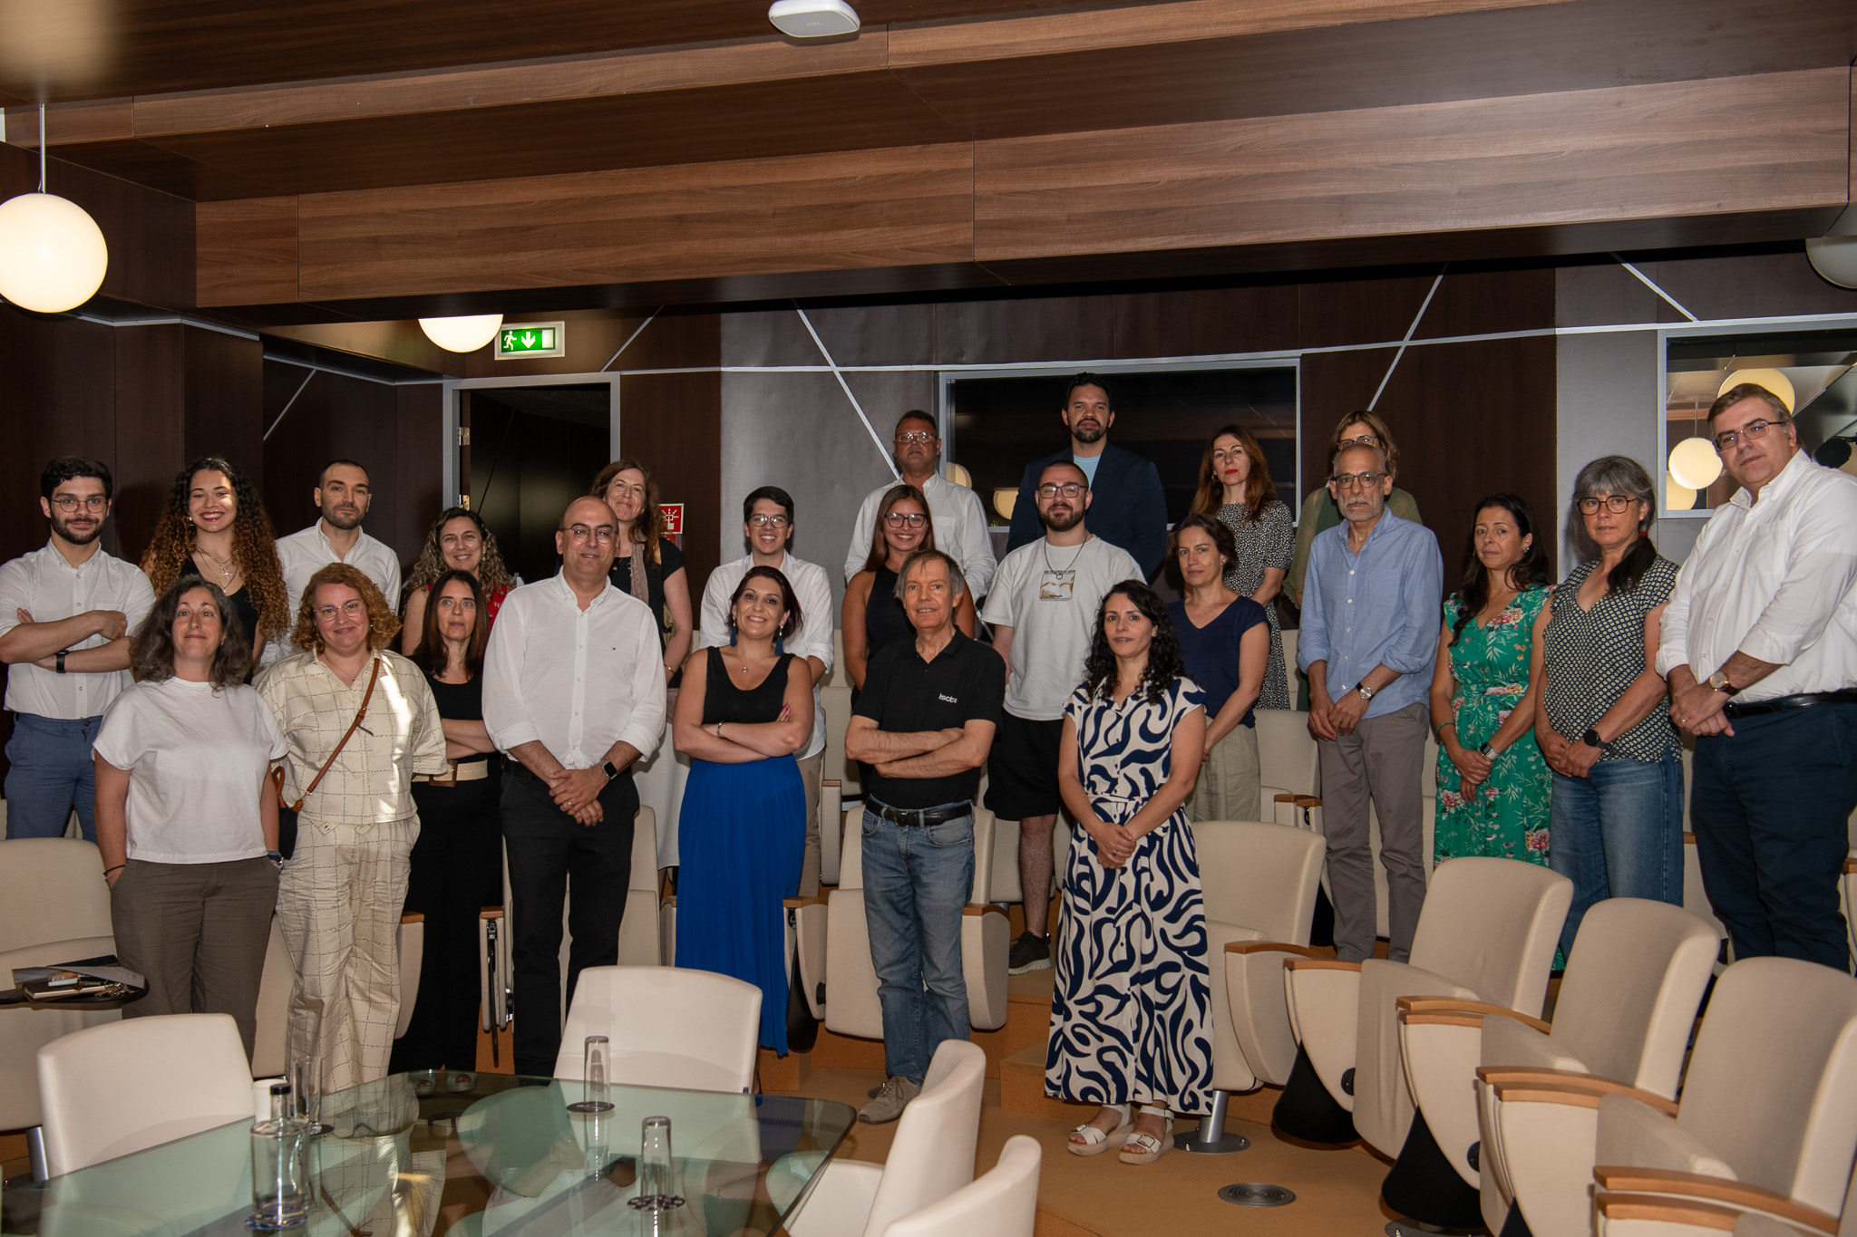




Conselho Pedagógico
Outubro 2026
Secretariado do Conselho Pedagógico
secretariado.cp@iscte-iul.pt
Presidência do Conselho Pedagógico
presidente.cp@iscte-iul.pt

Slide 2
1. O que é o Conselho Pedagógico?
2. Delegados de turma: mandato, competências e benefícios
3. Monitorização Pedagógica Intercalar: como proceder?
4. Monitorização Pedagógica Final
5. Regulamentos importantes do CP: CCA+RDD, REEE, RGACC
6. Núcleos de estudantes
Biblioteca
Laboratório de Competências Transversais
Serviços de Gestão do Ensino
Conselho Pedagógico

Slide 3

01
Conselho Pedagógico
O que é?

Slide 4

Conselho Pedagógico
Que órgão é?
O Conselho Pedagógico é um órgão de coordenação central das atividades pedagógicas do Iscte e dos processos de concertação entre professores e estudantes.
Composição
Constituído em igual número por professores e estudantes representantes das Escolas do Iscte. Tem um Presidente e dois Vice-presidentes eleitos em Plenário (um pelos docentes e outro pelos estudantes).
Funcionamento
Comissão Permanente
Plenário

Slide 5
Conselho Pedagógico
EIXOS DE ATUAÇÃO
Promoção do sucesso escolar e da qualidade de ensino
Promoção da integridade académica
Apoio aos estudantes na diversidade
1.1
1.2
1.3

Slide 6
1.1
Promoção do sucesso escolar e da qualidade de ensino
Monitorização pedagógica das unidades curriculares
Articulação
Prémios e Bolsas de Mérito
Monitorização intercalar (importância do delegado turma)
Inquérito de Monitorização Pedagógica Final
Objetivos:
Identificar boas práticas pedagógicas e os docentes que se destacam pela sua excelência
Identificar casos em que é necessária uma intervenção com vista à melhoria
Articulação com as Comissões Pedagógicas das Escolas
Articulação com as entidades mais diretamente relacionadas com os estudantes (Serviços de Ação Social, Gabinete de Aconselhamento ao Aluno, Serviços de Gestão do Ensino, Associação de Estudantes), com as Escolas e outras unidades orgânicas
Prémio Silva Leal
Prémio Beatriz Lebre
Bolsas de estudo por mérito DGES

Slide 7


1.2
Promoção da integridade académica
A Qualidade do Ensino e Sucesso Escolar não existem dissociados de elevados padrões éticos de comportamento.
A promoção da integridade académica é uma das forças motrizes orientadoras da ação deste Conselho Pedagógico.
Documentos relevantes:
Código de Conduta Académica
Regulamento Disciplinar de Discentes

Slide 8


Apoio aos estudantes na diversidade
1.3
A integração de estudantes com respeito pela diversidade de perfis é um dos desafios do Conselho Pedagógico
Há uma articulação estreita com diferentes serviços e órgãos, para a garantia das boas condições de acolhimento e acompanhamento dos estudantes
O Regulamento de Estudantes com Estatuto
Especial prevê diferentes estatutos e respostas à diversidade e necessidades identificadas
Existem outros documentos orientadores
com vista a um bom acolhimento dos
estudantes do Iscte

Slide 9
Espaço Estudante
O Espaço Estudante reabriu no início deste ano letivo com uma nova organização, pensada para acompanhar o crescimento e a crescente diversidade da população estudantil e responder a desafios académicos cada vez mais amplos.
Esta nova versão resulta de um trabalho colaborativo entre vários serviços do Iscte e aposta num atendimento mais próximo, integrado e personalizado, reunindo num único ponto respostas a diferentes necessidades ao longo do percurso académico. .
O Espaço Estudante pretende facilitar o acesso ao apoio, promover a inclusão e contribuir para o sucesso e o bem-estar de cada estudante.
Espaço
Estudante
Corredor 1N do Edifício 1, no campus de Lisboa - Sala de Estudo

Slide 10
02
Delegados de turma: mandato, competências e benefícios

Slide 11
Delegado de Turma
Despacho N.º 56/2016
  Nomeação e atribuição de competências, mandato e benefícios dos delegados de turma
Booklet 2025 | Comissão Permanente Conselho Pedagógico (Estudantes)
Normas sobre a eleição
  O Delegado de turma e Subdelegado são eleitos por todos os estudantes da turma do respetivo ano curricular presentes no momento da eleição.
  A eleição deverá ocorrer [...] até à 3.ª semana a contar da data do início das aulas do 1.º semestre.
  O resultado da eleição deve ser comunicado [...] ao secretariado da Escola, em documento assinado pelos estudantes presentes, que o deverá reencaminhar ao Coordenador de ano e Diretor de curso.
  O mandato de Delegado e de Subdelegado de turma é anual [...] podendo manter-se os Delegados e Subdelegados de anos anteriores.

Slide 12
Delegado de turma
O exercício do cargo é reconhecido através de um suplemento ao diploma
  desde que haja evidência empírica da sua prestação enquanto delegado, devendo para isso ser ouvido o Coordenador de Ano
Direitos especiais para os Delegados de Turma previstos no Cap. X, art.º 41.º, REEE: Regulamento de Estudantes com Estatuto Especial, Regulamento n.º 456/2017
  Relevação de faltas, quando motivadas por atividades de representação da turma
  Adiamento de trabalhos, quando a data coincida com atividades de representação da turma
  1 exame ou até 6 ECTS em época especial, desde que autorizado pelo Coordenador de Ano
Reconhecimento do exercício do cargo

Slide 13
03
Monitorização Pedagógica Intercalar: como proceder?

Slide 14
Monitorização Intercalar
Tem como objetivo detetar anomalias no funcionamento das UC (qualquer condição que perturbe o seu normal funcionamento), de modo a que se possa proceder a alterações em tempo útil, minimizando as consequências negativas de um funcionamento irregular
Procedimento
  Recolha de informação entre a 4.ª e 5.ª semana de aulas de cada semestre.
  Um docente poderá conceder a parte final da sua aula, mediante solicitação do Delegado.
  Submissão, até 48 horas antes do Conselho de Ano, dos resultados da Monitorização intercalar na plataforma I-MERITUS, assegurando-se de que as informações submetidas refletem de forma fidedigna e responsável os pontos de vista dos estudantes da turma, com salvaguarda do respeito devido aos docentes em causa.
  Participação nas reuniões de Conselho de ano, clarificando aspetos da monitorização intercalar e, caso seja aplicável, contribuindo para a definição das datas dos instrumentos de avaliação (realizados ao longo do semestre).

Slide 15
Monitorização Intercalar: Resultados
Parte das anomalias podem ser resolvidas durante a reunião de Conselho de Ano
O Coordenador de Ano pode atuar posteriormente junto dos serviços
A Comissão Pedagógica da Escola analisa as atas submetidas pelos Coordenadores de Ano, identifica as anomalias mais comuns e elabora um relatório
O Conselho Pedagógico analisa os relatórios das Comissões Pedagógicas, identificando as anomalias e atuando junto dos órgãos e serviços, por forma a minimizar futuras ocorrências.

Slide 16
04
Monitorização Pedagógica Final

Slide 17
Monitorização Pedagógica Final: Inquéritos de satisfação
Permitem recolher o feedback dos estudantes acerca do curso, dos docentes e das Unidades Curriculares e atuar em conformidade
Questionário
preenchimento
no Fénix
(últimos 20% das aulas)
Avaliação final
1ª + 2ª épocas
Lançamento de notas
Identificação de
boas práticas
GEQS
Tratamento de dados agregado por docente/UC
Docentes/UC identificados para melhoria
fase 1
fase 2
fase 3

Slide 18
05
Regulamentos importantes do CP: CCA+RDD, REEE, RGACC

Slide 19
Documentos de referência
Código de Conduta Académica
Regulamento Disciplinar de Discentes
Regulamento de Estudantes com Estatuto Especial
Regulamento Geral de Avaliação de Conhecimentos e
Competências
Orientações Pedagógicas
Disponíveis no sítio do Iscte: O Iscte > Organização > Órgãos de Coordenação > Conselho Pedagógico > Regulamentos > Regulamentos e Informações

Slide 20
CCA: Código de Conduta Académica
Conjunto de princípios gerais, orientadores da ação e da conduta dos elementos da comunidade académica.
Toda a ação e conduta dos elementos da comunidade académica deve observar os seguintes valores e princípios:
  Autonomia e liberdade individual na produção do conhecimento, sem condicionalismos, interferências ou constrangimentos [...];
  Responsabilidade individual e coletiva, entendida como capacidade para assumir os atos e aceitar as consequências;
  Tolerância e respeito pela diversidade de opiniões e pensamentos;
  Honestidade, rigor e lealdade académica, em todas as vertentes que a integram seja nos processos de ensino/aprendizagem ou na atividade científica;
  Cidadania ativa, consciência e responsabilidade social, que reflitam e promovam os princípios da liberdade e justiça, dignidade e solidariedade.

Slide 21
CCA: Código de Conduta Académica. Normas de boa conduta dos…
docentes, investigadores e trabalhadores não docentes
  Exercer funções em conformidade com a Lei, normas e estatutos
  Zelar pelas práticas de formação
  Ser responsável, leal e assíduo
  Assumir uma postura profissional
  Atuar com imparcialidade e objetividade
  Não promover comentários pejorativos ou difamatórios
  Incentivar o trabalho colaborativo
  Adotar atitudes pró-ativas
  Comunicar ao Reitor quaisquer atos de violação do presente código
estudantes
  Ser diligente e respeitador
  Velar pela pontualidade e assiduidade
  Colaborar nos inquéritos promovidos no Iscte
  Evitar a prática de plágio e autoplágio
  ...

Slide 22
REEE: Regulamento de Estudantes com Estatuto Especial
A quem são concedidos benefícios?
  Dirigente Associativo Jovem
  Estudante Atleta do ISCTE-IUL; Estudante Atleta de Alto Rendimento
  Trabalhador-Estudante
  Alunas grávidas, puérperas e lactantes, mães e pais estudantes com filhos até 3 anos de idade
  Estudantes com Necessidades Educativas Especiais
  Militares e Bombeiros
  Estudantes que professem uma confissão religiosa cujo dia de repouso ou culto não seja ao domingo
  Outras situações. Ex:. Falecimento de cônjuge ou parente; Comparência perante autoridade policial, judicial ou militar; Incapacidade temporária; Delegados ou Subdelegados de turma, Membros do Conselho Pedagógico e das Comissões Pedagógicas das Escolas, Membros do Conselho Geral, Núcleos de estudantes, Alunos em programas de mobilidade, Estudantes que ingressem ou tenham sido colocados através dos regimes de acesso organizados pela DGES.

Slide 23
REEE: Regulamento de Estudantes com Estatuto Especial
Que tipo de benefícios são concedidos?
  Depende do estatuto conferido
Exemplos de alguns benefícios
  relevação de faltas
  requerer exames em época especial
  adiamento da apresentação ou entrega de trabalhos e realização de testes em data posterior
  tempo adicional para a realização das provas
  adaptação de materiais e metodologias de avaliação…

Slide 24
REEE: Regulamento de Estudantes com Estatuto Especial
Em que âmbito se aplica?
  Cursos de 1.º e 2.º ciclo.
  Aos mestrados integrados aplica-se o regime previsto para os cursos de 1.º ciclo (excetuando no que se refere à dissertação, trabalho de projeto ou de estágio, que se regem por normativos próprios).
  Os cursos de 3.º ciclo e os cursos não conferentes de grau são objeto de regulamentação própria (…) aplicando-se na falta destes, de forma supletiva e com as necessárias adaptações.

Slide 25
RGACC: Regulamento Geral de Avaliação de Conhecimentos e Competências
Alguns princípios orientadores
  A calendarização dos instrumentos de avaliação (realizados ao longo do semestre), a apreciação e discussão do funcionamento das UC através dos resultados das respetivas monitorizações intercalares e o estabelecimento de eventuais medidas de melhoria de eficiência no decurso do semestre são realizadas em reunião de Conselho de Ano.
  Nos cursos de 2.º ciclo em que, pelas suas características, não seja viável constituir o Conselho de Ano, cabe ao diretor de curso, após audição dos coordenadores das UC realizar as tarefas acima mencionadas.
  Eventuais alterações às datas e/ou horário de avaliação previamente estabelecidas apenas podem ser feitas com o consentimento do coordenador da UC, dos delegados das turmas envolvidas e do coordenador de ano, ou do diretor de curso em sua substituição.

Slide 26
RGACC: Regulamento Geral de Avaliação de Conhecimentos e Competências
Processo de avaliação: algumas regras gerais
  O processo de avaliação de uma UC deve prever a realização de pelo menos uma prova de avaliação individual (ex.: relatório de trabalho/estágio/seminário, projeto de investigação, prova escrita ou apresentação oral).
  A participação e assiduidade do estudante podem traduzir-se na respetiva classificação, nos termos indicados na FUC.
  A avaliação de uma UC tem que estar totalmente concluída, em todas as suas componentes, até ao final do período curricular.

Slide 27
RGACC: Regulamento Geral de Avaliação de Conhecimentos e Competências
Modalidades de avaliação
  Avaliação ao longo do semestre: pode implicar uma assiduidade mínima às aulas efetivamente lecionadas, podendo a assiduidade ser ponderada a participação em aula
  Avaliação por exame: é aquela que ocorre exclusivamente durante o período de avaliação no final do semestre e incide sobre toda a matéria lecionada na UC
As UC devem contemplar avaliação por exame, excetuando as que têm caráter eminentemente prático cuja modalidade de avaliação alternativa tenha sido previamente aprovada pela Comissão Pedagógica da Escola.
As modalidades e instrumentos de avaliação das unidades curriculares de projeto, estágio ou seminário obedecem a regras próprias [...]
As modalidades e instrumentos de avaliação da cada UC devem constar da FUC.

Slide 28
RGACC: Regulamento Geral de Avaliação de Conhecimentos e Competências
Divulgação de resultados
  A divulgação de resultados da avaliação é feita nas plataformas de gestão académica e/ou sistemas informáticos em uso no Iscte.
  É obrigação dos docentes dar a conhecer, ao longo do período letivo e no âmbito de cada turma, os resultados dos diversos instrumentos de avaliação.
  Deve ser assegurado, no âmbito de cada UC/curso, acesso às pautas com as classificações finais de todos os estudantes.
  No caso do resultado de um instrumento de avaliação ter implicação na realização de provas subsequentes, este resultado deve ser divulgado até 48 horas antes da data de realização dessas provas.

Slide 29
RGACC: Regulamento Geral de Avaliação de Conhecimentos e Competências
Consulta das Provas
  O estudante tem o direito de consultar as suas provas escritas e de ser esclarecido quanto aos critérios utilizados na respetiva correção.
  A consulta da prova escrita deve ocorrer na presença do docente avaliador, ou do coordenador da UC em sua substituição, devendo a data, local e hora dessa consulta ser dada a conhecer com uma antecedência mínima de 24 horas.
  A consulta de provas deve ocorrer até cinco dias úteis após a divulgação dos resultados da avaliação da prova em questão.
Reclamação
  O estudante pode reclamar da classificação obtida na avaliação final de uma unidade curricular, após consulta de prova(s) nos termos do artigo 16.º, mediante pedido, devidamente fundamentado, dirigido ao Presidente do Conselho Pedagógico em Fénix, no prazo de dois dias úteis após o lançamento da nota, nos termos do artigo 17.º, sendo devido o pagamento dos emolumentos estabelecidos.

Slide 30
Como proceder em situação de potencial conflito pedagógico?
  Docente da unidade curricular;
  Coordenador da unidade curricular;
  Coordenador de ano;
  Diretor de curso;
  Diretor da Escola/Presidente da Comissão Pedagógica da Escola;
  Conselho Pedagógico do Iscte;
  Provedora do Estudante.

Slide 31
Nome Social
Estudantes, docentes, investigadores, pessoal técnico, especialista e de gestão podem solicitar a definição ou alteração do nome social através do preenchimento de um pequeno formulário disponível no Fénix,
  myFenix -> Serviços -> Requerimentos e selecionando “Criar” escolhendo “Atribuição de Nome Social”.
  O nome social não está limitado aos nomes constantes dos documentos de identificação,
  É possível indicar pronome(s) de tratamento preferencial
  solicitar a atribuição de um novo endereço de correio eletrónico institucional.

Slide 32
06
Estruturas e Serviços fundamentais para a vida académica do estudante

